Slide 1
Priming of awareness
https://jov.arvojournals.org/article.aspx?articleid=2295565

Slide 2
Ορισμοσ
Priming of awareness αναφέρεται σε ένα φαινόμενο όπου ορατά ερεθίσματα μπορούν να επηρεάσουν και να ενισχύσουν την επίγνωση των κατά τα άλλα αόρατων ή ασθενώς αντιληπτών αντικειμένων.
Στο πλαίσιο της οπτικής αντίληψης και συνείδησης, το priming of awareness υποδηλώνει ότι η έκθεση σε ορατά ερεθίσματα μπορεί να προετοιμάσει το αντιληπτικό σύστημα (prime) να ανιχνεύσει και να αναγνωρίσει ερεθίσματα που θα ήταν συνήθως κάτω από το όριο της συνειδητής επίγνωσης.

Slide 3
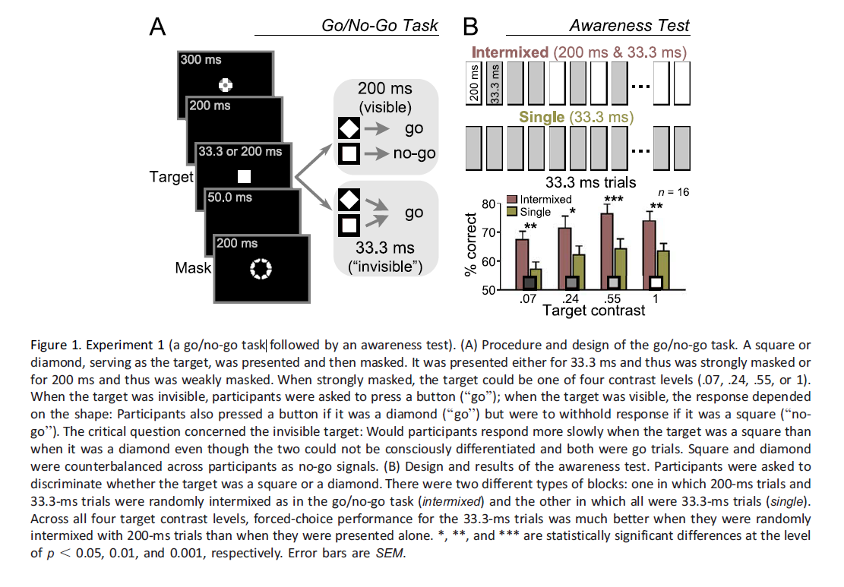

Slide 4
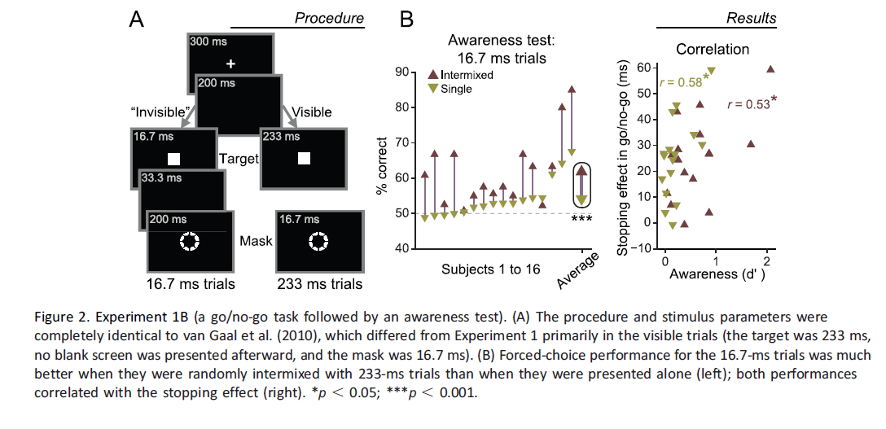

Slide 5
Underestimation of awareness
Αποτελέσματα: Και στα δύο πειράματα, όταν οι ισχυρά masked δοκιμές αναμίχθηκαν με ασθενώς masked , οι συμμετέχοντες είχαν καλύτερες επιδόσεις στον εντοπισμό σχημάτων σε σύγκριση με όταν εμφανίζονταν μόνο ασθενώς masked . Αυτή η βελτίωση ήταν συνεπής σε διαφορετικά επίπεδα contrast. Αυτό υποδηλώνει ότι η συμπερίληψη μικτών δοκιμών στο τεστ επίγνωσης μετρά καλύτερα την επίγνωσης των συμμετεχόντων
Επιπτώσεις: Στην εργασία go/no-go, οι συμμετέχοντες ανταποκρίθηκαν πιο αργά σε σχήματα που υποτίθεται ότι αγνοούσαν όταν ήταν ορατά. Αυτή η επιβράδυνση συσχετίστηκε με την ικανότητά τους να αναγνωρίζουν σχήματα στο τεστ επίγνωσης, υποδηλώνοντας ότι η υποτίμηση της επίγνωσης οδήγησε σε υπερεκτίμηση τις ασυνείδητης επεξεργασίας.

Slide 6
παραδοσιακές μέθοδοι μέτρησης της επίγνωσης
Στις παραδοσιακές μέθοδούς μέτρησης της επίγνωσης(Forced-choice tasks) ,η απόδοση πάνω από το επίπεδο πιθανότητας συχνά ερμηνεύεται ως απόδειξη συνειδητής επίγνωσης, ενώ η τυχαία απόδοση λαμβάνεται ως ένδειξη ασυνείδητης επεξεργασίας
Όμως παράγοντες όπως η δυσκολία εργασίας, το κίνητρο και η προσοχή μπορούν να επηρεάσουν τα αποτελέσματα της απόδοσης.

Slide 7
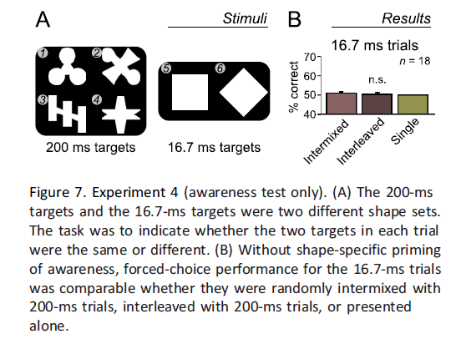
Task difficulty is not sufficient for awareness elevation
Συμπέρασμα:
Το πείραμα παρέχει στοιχεία ότι η δυσκολία εργασίας από μόνη της δεν ευθύνεται για την αύξηση της επίγνωσης. Αντίθετα, η shape-specific priming στις ασθενώς masked δοκιμές υποδηλώνει ότι το priming παίζει κρίσιμο ρόλο στην ενίσχυση της επίγνωσης όταν τα έντονα masked ερεθίσματα αναμειγνύονται με ερεθίσματα ασθενώς masked.

Slide 8
Επιπτωσεις του priming of Awarness
Μεθοδολογικές επιπτώσεις: Βελτίωση πειραματικού σχεδιασμού και την ερμηνεία αποτελεσμάτων.
Θεωρητικές επιπτώσεις: Βαθύτερη κατανόηση της αλληλεπίδρασης μεταξύ συνειδητών και ασυνείδητων διαδικασιών στην αντίληψη.
Πρακτικές επιπτώσεις: Ανάπτυξη στρατηγικών για τη βελτίωση της αντιληπτικής επεξεργασίας και τη βελτιστοποίηση της γνωστικής απόδοσης σε πραγματικές συνθήκες.

